Slide 1
Reforma Fiscal e Tributária sob a perspectiva do Ajuste Fiscal
O Projeto de Lei Complementar nº 257/2016 e a PEC 241/2016 e seu impacto no serviço público
Luiz Alberto dos Santos
Doutor em Ciências Sociais, Mestre em Administração, Especialista em Politicas Públicas e Gestão Governamental, Advogado
Consultor Legislativo do Senado Federal e Professor da EBAPE/FGV
Colaborador do DIAP – Departamento Intersindical de Assessoria Parlamentar
São Paulo, 29 de agosto de 2016

Slide 2
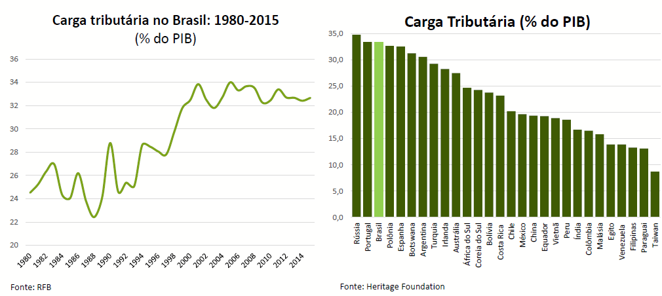
Brasil: Carga Tributária elevada

Slide 3
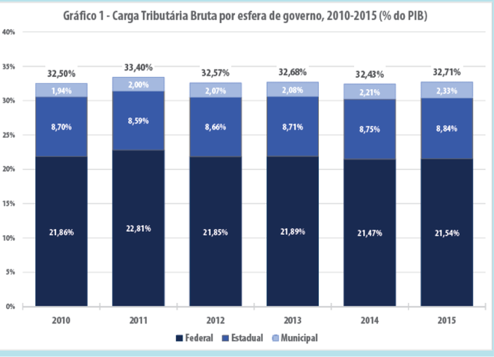
FONTE: STN/MF

Slide 4
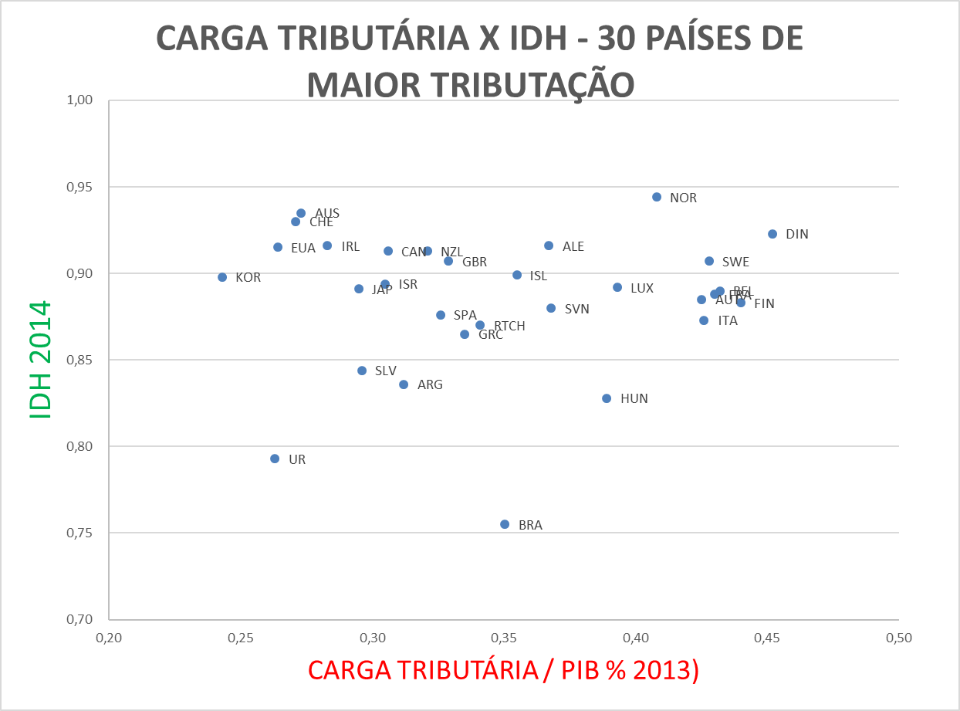
FONTE: ESTUDO DA RELAÇÃO DA CARGA TRIBUTÁRIA VERSUS RETORNO DOS RECURSOS À POPULAÇÃO EM TERMOS DE QUALIDADE DE VIDA. Instituto Brasileiro de Planejamento e Tributação, maio de 2015. Atualizado (IDH) por Luiz A. dos Santos

Slide 5
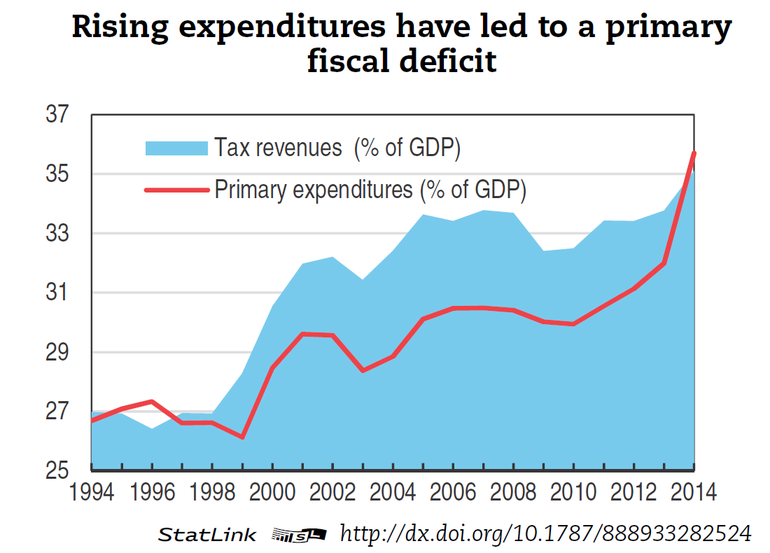
OECD (2015), OECD Economic Surveys: Brazil 2015, OECD Publishing, Paris.
http://dx.doi.org/10.1787/eco_surveys-bra-2015-en

Slide 6
Gestão fiscal e confiança pública
“Os últimos anos têm demonstrado que a boa gestão fiscal é um parâmetro essencial para manter a confiança. O processo orçamentário é um dos principais domínios em que a confiança pública é testada. A crise fiscal colocou os holofotes sobre a política fiscal sustentável tanto do ponto de vista das despesas (reduzindo o custo e escopo de ação do governo) e da receita (equilíbrio entre a necessidade de manter as receitas com a estimulação da economia). Isso resultou em uma maior confiança nas regras fiscais para evitar incertezas de “altos e baixos" nas finanças públicas, bem como o estabelecimento de instituições fiscais, ou outros acordos semelhantes, para sustentar a confiança na qualidade das previsões econômicas , para verificar que "regras fiscais" técnicas estão sendo cumpridas, e para avaliar de forma independente a prudência da política fiscal."
PUBLIC GOVERNANCE FOR INCLUSIVE GROWTH: TOWARDS A NEW VISION FOR THE PUBLIC SECTOR . Meeting on Public Governance at Ministerial level 28 October 2015 Helsinki, Finland.

Slide 7
Gestão fiscal e regime tributário
“A boa gestão fiscal também depende de um regime tributário confiável. O sistema tributário é uma das bases da relação cidadão-Estado. Escolher uma boa política tributária e gestão pode ser uma importante alavanca para melhorar a confiança dos cidadãos nas instituições públicas. O apoio público para o governo e suas instituições irá produzir maior cumprimento das obrigações fiscais do que a fiscalização apenas. No entanto, uma falha em gerar confiança pode corroer o cumprimento das obrigações tributárias e, consequentemente, as receitas. A moral fiscal - a motivação dos cidadãos para pagar os seus impostos para além da obrigação legal de fazê-lo - é um barômetro de quão bem um governo alcança isso. A erosão da base e transferência de lucros ( BEPS ) constitui um risco grave para a moral fiscal. Se outros contribuintes (incluindo indivíduos comuns) pensam que as empresas multinacionais podem legalmente evitar pagar imposto de renda isso irá minar a confiança no sistema fiscal e reduzir o cumprimento voluntário por todos os contribuintes, dos quais a administração fiscal moderna depende.“
OECD. PUBLIC GOVERNANCE FOR INCLUSIVE GROWTH: TOWARDS A NEW VISION FOR THE PUBLIC SECTOR . Meeting on Public Governance at Ministerial level 28 October 2015 Helsinki, Finland.

Slide 8
Sistema Tributário Eficiente e Crescimento Econômico
“O forte crescimento do emprego é fundamental para assegurar que o crescimento beneficie todos os segmentos da sociedade, mas não é suficiente. Em vários países, uma parcela grande e crescente dos benefícios de crescimento foram apropriados por famílias de alta renda, enquanto a renda na parte inferior está estagnado por muitos anos. No Reino Unido e em particular os Estados Unidos, as reformas para proporcionar um melhor acesso à educação de alta qualidade para estudantes de meios desfavorecidos, combinados com medidas para tornar o sistema fiscal mais eficiente e equitativo podem ajudar a tornar o crescimento mais inclusivo“.
OECD (2016), Economic Policy Reforms 2016: Going for Growth Interim Report, OECD Publishing, Paris. http://dx.doi.org/10.1787/growth-2016-en

Slide 9
O impacto das reformas estruturais no sistema tributário
“Os sistemas tributários eficazes são um alicerce fundamental para uma maior mobilização de recursos internos, que é essencial para o desenvolvimento sustentável, promover a autossuficiência, a boa governança, crescimento e estabilidade, com particular relevância para os países em desenvolvimento “
OECD (2016), Tax Administrations and Capacity Building: A Collective Challenge, OECD Publishing, Paris.
http://dx.doi.org/10.1787/9789264256637-en

Slide 10
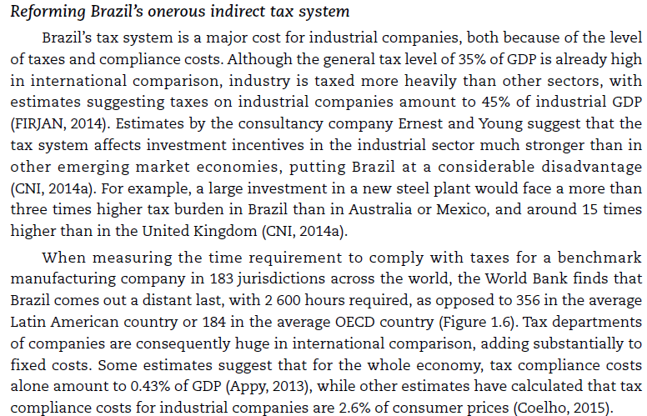
OECD (2015), OECD Economic Surveys: Brazil 2015, OECD Publishing, Paris.
http://dx.doi.org/10.1787/eco_surveys-bra-2015-en

Slide 11
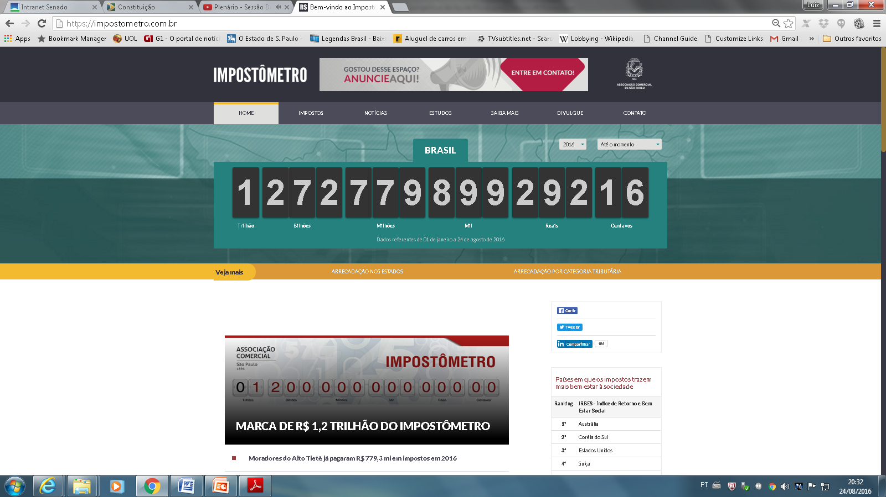
O IMPOSTÔMETRO...

Slide 12
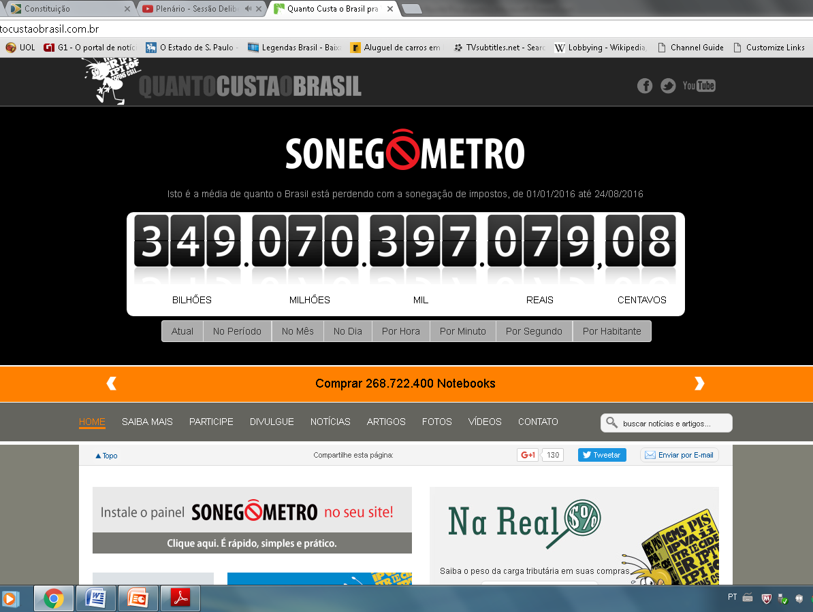
E O SONEGÔMETRO...

Slide 13
Justiça Fiscal: falhas a corrigir
Elevada complexidade do sistema tributário
Excesso de tributação sobre a renda nas faixas inferiores
Defasagem na correção da tabela do IRPF e baixa progressividade
Regressividade da tributação sobre consumo
Baixa tributação sobre ganhos de capital
  Juros sobre capital próprio
  Lucros e dividendos
Baixa tributação sobre heranças
Baixa tributação ambiental
Baixa tributação de bens supérfluos e de luxo (inclusive aeronaves e embarcações)
Não regulamentação do Imposto sobre Grandes Fortunas (CF artigo 153, VII)
Baixa tributação sobre a propriedade rural (ITR)
Excessiva tributação sobre serviços essenciais (e.g. energia elétrica e telecomunicações). Ex.: ICMS sobre energia elétrica chega a 27% e tributos totais a mais de 50%

Slide 14
"Do lado da receita, fechar uma série de brechas poderia reforçar as receitas e reduzir distorções. Por exemplo, além do pagamento de dividendos aos acionistas, as empresas têm a opção de pagar "juros sobre o capital" (Juros sobre capital próprio), que é tratada como uma despesa, ou seja, não estão sujeitos a impostos de renda da pessoa jurídica (IRPJ). Para o acionista, este é tributado à mesma taxa de 15% que incide sobre os dividendos. Isto tem efeitos regressivos sobre a distribuição de renda e reduz a poupança das empresas. Aplicando a taxa de impostos padrão geraria uma receita adicional de 0,1% do PIB. Além disso, as taxas de impostos para os prestadores de serviços registrados como Pessoas Jurídicas pode ser de apenas 5%, sem tributação sobre lucros, em comparação com a alíquota marginal sobre o rendimento de trabalho de 27,5%. Isso cria fortes incentivos para apresentar declarações de impostos como uma empresa, e resulta em um tratamento fiscal desigual entre diferentes atividades. Os planos atuais para aumentos moderados de impostos sobre herança podem valer a pena, visto que os impostos sobre herança melhoram a igualdade de oportunidades. Inferior a 0,1% do PIB, a receita do Brasil com impostos sucessórios é menos de metade da média da OCDE. Novos aumentos dos impostos sobre os combustíveis seriam justificáveis do ponto de vista ambiental. "
OECD (2015), OECD Economic Surveys: Brazil 2015, OECD Publishing, Paris.
http://dx.doi.org/10.1787/eco_surveys-bra-2015-en

Slide 15
Isenção de tributação sobre lucros e dividendos
Art. 10 da Lei nº 9.249, de 26 de dezembro de 1995: “Os lucros ou dividendos calculados com base nos resultados apurados a partir do mês de janeiro de 1996, pagos ou creditados pelas pessoas jurídicas tributadas com base no lucro real, presumido ou arbitrado, não ficarão sujeitos à incidência do imposto de renda na fonte, nem integrarão a base de cálculo do imposto de renda do beneficiário, pessoa física ou jurídica, domiciliado no País ou no exterior.”
Dados de estudo do DIEESE apontam que entre 2006 e 2013, os recursos transferidos para o exterior a título de remessa de lucros e dividendos, realizados por empresas estrangeiras aqui estabelecidas, mais que dobraram.
O volume de recursos enviado ao exterior totalizou o montante de US$ 23,8 bilhões, em 2013, aumento de 107% em relação a 2006.
Segundo matéria do Valor Econômico publicada em 19.12.2014, a remessa de lucros e dividendos ao exterior, apenas em novembro de 2014, atingiu US$ 2,704 bi.
No ano, as remessas somavam até então US$ 22,429 bilhões, com previsão de que atingiriam US$ 25,5 bilhões no ano.
Esse volume, assim, é isento do imposto de renda, privilegiando-se os rendimentos do capital, em detrimento do rendimento do trabalho, ferindo o princípio da progressividade e distributividade.
Em 2014, caso esse montante fosse convertido à taxa de câmbio de R$ 3,00, e sujeitos à alíquota de 15% o acréscimo de arrecadação tributária seria de R$ 11 bilhões.

Slide 16
A defasagem na Tabela do Imposto de Renda
TABELA DE IRRF DE 01/1995 A 03/1995
DE | ATÉ | ALIQUOTA | DEDUÇÃO
0 | 676,7 | isento | 0
676,71 | 1.319,57 | 15,00% | 101,51
1.319,58 | 12.180,60 | 26,60% | 254,70
12.180,61 | - | 35,00% | 1.277,78
Dependentes: 67,67
TABELA DE IRRF DE 01/1995 A 03/1995 ATUALIZADA PELO IPCA ATÉ ABRIL DE 2016
DE | ATÉ | ALIQUOTA | DEDUÇÃO
- | 3.088,48 | isento | 0
3.088,52 | 6.022,55 | 15,00% | 463,29
6.022,60 | 55.592,60 | 26,60% | 1.162,46
55.592,65 | - | 35,00% | 5.831,82
Dependentes | 308,85
TABELA DE IRRF DE 04/2015 A 06/2016
DE | ATÉ | ALIQUOTA | DEDUÇÃO
0 | 1.903,98 | isento | 0
1.903,99 | 2.826,65 | 7,50% | 142,80
2.826,66 | 3.751,05 | 15,00% | 354,80
3.751,06 | 4.664,68 | 22,50% | 636,13
4.664,68 | - | 27,50% | 869,36
Dependentes: 189,59

Slide 17
Propostas corretivas
MEDIDA PROVISÓRIA Nº 609, DE 8 DE MARÇO DE 2013.
Reduz a zero as alíquotas da Contribuição para o PIS/PASEP, da COFINS, da Contribuição para o PIS/PASEP-Importação e da COFINS-Importação incidentes sobre a receita decorrente da venda no mercado interno e sobre a importação de produtos que compõem a cesta básica.
  Convertida na Lei nº LEI Nº 12.839, DE 9 DE JULHO DE 2013.

Slide 18

Propostas corretivas
MEDIDA PROVISÓRIA Nº 694, DE 30 DE SETEMBRO DE 2015
Alteração do § 2º do art. 9º da Lei nº 9.249, de 1995, para elevar de 15% para 18% o IRPF incidentes sobre juros sobre capital próprio a partir de 2016
  Pessoas jurídicas tributadas pelo regime de lucro real que remuneram sócios ou acionistas, a título de juros sobre o capital próprio, podem utilizar tais valores como despesas a serem apuradas no Imposto de Renda Pessoa Jurídica (IRPJ) e da Contribuição Social sobre o Lucro Líquido (CSLL).
  Se não houvesse o tratamento fiscal dado pela Lei 9.249, JCP seriam tributados em 34% (IRPJ, adicional de IRPJ e CSLL)
  Entre 2004 a 2009, a distribuição de juros sobre capital próprio feita pelas empresas aos seus acionistas totalizou R$ 116,9 bilhões.
  Esse mecanismo permitiu uma redução nas despesas dos encargos tributários das empresas, no tocante ao recolhimento de IRPJ e CSSL, de R$ 39,7 bilhões, em valores correntes.
  A renúncia anual atual é de mais de R$ 10 bilhões (est. 2013)
  PERDEU A EFICÁCIA SEM TER SIDO APRECIADA

Slide 19
Propostas corretivas
PROJETO DE LEI Nº 5.205/2016
  Corrige a tabela do IRPF e deduções permitidas em 5% a partir de 1º de janeiro de 2017
  Sujeita a imposto de renda as heranças em 15% (de R$ 5 mi a 10 mi), 20% (>R$ 10 mi a 20 mi) e 25% (>R$ 20 mi)
  Sujeita a imposto de renda as doações em 15% ( de R$ 1 mi a 2 mi); 20% (>R$ 2 mi a 3 mi) e 25% (>R$ 3 mi)
  Sujeita ao IR de 15% lucros ou dividendos de PJ tributada com base no lucro presumido que excederem o valor do lucro presumido ou arbitrado.
  TRAMITAÇÃO PARALISADA NA CAMARA DOS DEPUTADOS

Slide 20
Imposto sobre grandes fortunas
  Voltado à redução das desigualdades
  Previsto na Constituição desde 1988 – competência da União – a ser instituído por Lei Complementar
  A primeira iniciativa nesse sentido data de 1989 - Projeto de Lei do Senado nº 162, de 1989 – Complementar, do Senador FERNANDO HENRIQUE CARDOSO – Aprovado pelo SF em 12/1989 – engavetado na Câmara
  Dificuldades:
  Definir grandes fortunas
  Definir alíquotas não-confiscatórias
  Garantir destinação social
  Compatibilizar com demais impostos sobre propriedade
  Atualmente sob exame:
  6 Projetos em tramitação na Câmara dos Deputados
  6 Projetos em tramitação no Senado Federal

Slide 21
Limites de Gastos Públicos - Histórico
CF 1988 e EC 19/1998
Art. 169. Lei complementar para estabelecer limites para a despesa com pessoal ativo e inativo
Requisitos para concessão de reajustes e criação de cargos
Medidas de ajuste em caso de excesso: redução de despesa com CC e demissão de servidores (não estáveis e estáveis).
Ato das Disposições Constitucionais Transitórias
Art. 38. Até a promulgação da lei complementar referida no art. 169, a União, os Estados, o Distrito Federal e os Municípios não poderão despender com pessoal mais do que sessenta e cinco por cento do valor das respectivas receitas correntes.
Parágrafo único. A União, os Estados, o Distrito Federal e os Municípios, quando a respectiva despesa de pessoal exceder o limite previsto neste artigo, deverão retornar àquele limite, reduzindo o percentual excedente à razão de um quinto por ano.

Slide 22
Leis Complementares
Lei Camata I - LEI COMPLEMENTAR Nº 82, DE 27 DE MARÇO DE 1995 (a partir de 1º de janeiro de 1996)
  Despesas com pessoal: limite 60% da receita corrente líquida
  Em caso de excesso, redução em até 3 anos
  Vedação de reajuste a qualquer título
Lei Camata II – LEI COMPLEMENTAR Nº 96, DE 31 DE MAIO DE 1999 (a partir de 1º de junho de 1999)
  Limites por ente da federação: União 50%; Estados, Df e Mun = 60% da Receita Corrente Líquida
  Medidas para redução da despesa em caso de excesso: vedação de reajustes a qualquer título exceto revisão geral anual, de criação de cargos ou alteração de carreias e novas admissões, exceto reposição decorrente de falecimento ou aposentadoria nas atividades finalísticas de saúde, educação e segurança pública.
  Prazo para redução de despesa: 1/3 em 12 meses; 2/3 em 24 meses
  Sanções no caso de descumprimento: suspensão dos repasses; vedação a garantias da União e contratação de operações de crédito
  Medidas: redução de cargos em comissão; demissão de servidores não estáveis e estáveis; redução de jornada com redução de salário.

Slide 23
Lei de Responsabilidade Fiscal – Lei Complementar nº 101, de 4 de maio de 2000
Vigente a partir de 5 de maio de 2000
Priorização da despesa financeira e controle dos gastos correntes
Limites de despesa com pessoal por ente
  União: 50% (cinquenta por cento); Estados e Mun. 60% (sessenta por cento);
Limites de despesa com pessoal por Poder
I - na esfera federal: a) 2,5% para o Legislativo, incluído o Tribunal de Contas da União; b) 6% para o Judiciário; c) 40,9% para o Executivo
II - na esfera estadual: 3% para o Legislativo; 6% para o Judiciário; 49% para o Executivo; 2% para o Ministério Público dos Estados;
III - na esfera municipal: 6% para o Legislativo; 54% (cinquenta e quatro por cento) para o Executivo.

Slide 24
Excesso de Gasto - Medidas Corretivas
Prazo para ajuste: dois quadrimestres seguintes, sendo pelo menos um terço no primeiro
Medidas:
  redução de pelo menos 20% do gasto com cargos em comissão
  Demissão de servidores não estáveis
  Demissão de servidores estáveis
  Redução de jornada de trabalho com redução de vencimentos
Se não atendido, o ente não poderá:
I - receber transferências voluntárias;
II - obter garantia, direta ou indireta, de outro ente;
III - contratar operações de crédito, ressalvadas as destinadas ao refinanciamento da dívida mobiliária e as que visem à redução das despesas com pessoal.

Slide 25
Governo Lula: o PLP 1, de 2007
Enviado ao Congresso no âmbito do Programa de Aceleração do Crescimento – PAC
Objetivo: controlar evolução da despesa com pessoal e gerar “espaço” fiscal para investimentos em infraestrutura
Não foi apreciado
Pretendia alterar a LRF para fixar limite de gastos com pessoal:
  De 2007 a 2016, a despesa com pessoal e encargos sociais da União, não poderá exceder, em valores absolutos, ao valor liquidado no ano anterior, corrigido pela variação acumulada do Índice Nacional de Preços ao Consumidor Amplo – IPCA verificado no período de doze meses encerrado no mês de março do ano imediatamente anterior, acrescido de um e meio por cento.
Admitia excessos em relação ao limite disposto decorrentes:
  I - do impacto financeiro, nos exercícios subsequentes, das alterações de legislação efetivadas até 31 de dezembro de 2006
  II - do impacto financeiro da substituição por servidor público concursado da mão-de-obra terceirizada existente em 31 de dezembro de 2006

Slide 26
Ajuste Fiscal: a reprise!
Dívida pública: priorização. Renegociação. Imposição de condições aos Municípios e Estados – mesmo quadro vivido nos anos 1990
Estados e Municípios: redução do déficit público
Necessidades de financiamento do setor público: aumento da arrecadação x redução de gastos
Gastos com pessoal: excessos.
  Média nos Estados: 67,5% (1997)
  2015: Redução de receitas e aumento de gastos = 14 Estados acima do “limite prudencial”
Limites constitucionais: art. 169 e Lei Complementar nº 101/2000 - LRF
Demissão de pessoal para redução de gastos: EC nº 19/98
Penalidades: suspensão de todos os repasses (art. 169, § 1º)
Reforma da Previdência
Limites para o gasto público
Priorização do pagamento da dívida x gastos sociais.

Slide 27
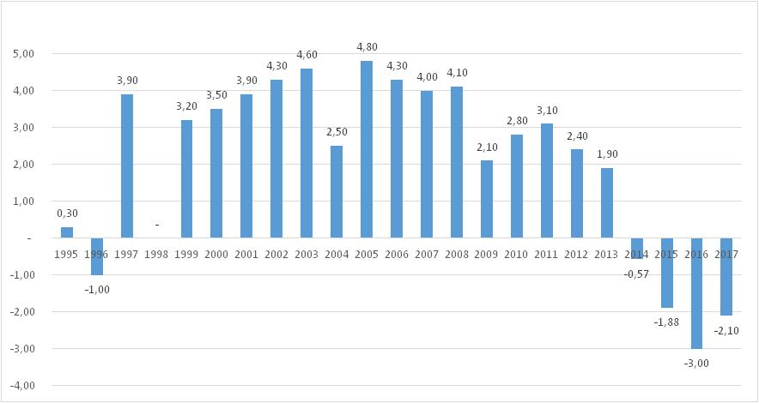
Superávit e Déficit Primário – Setor Público – 1995/2017 em % do PIB
(2017=ESTIMATIVA LDO)
FONTE: BACEN E CONOF/CONORF/CMO/CN

Slide 28
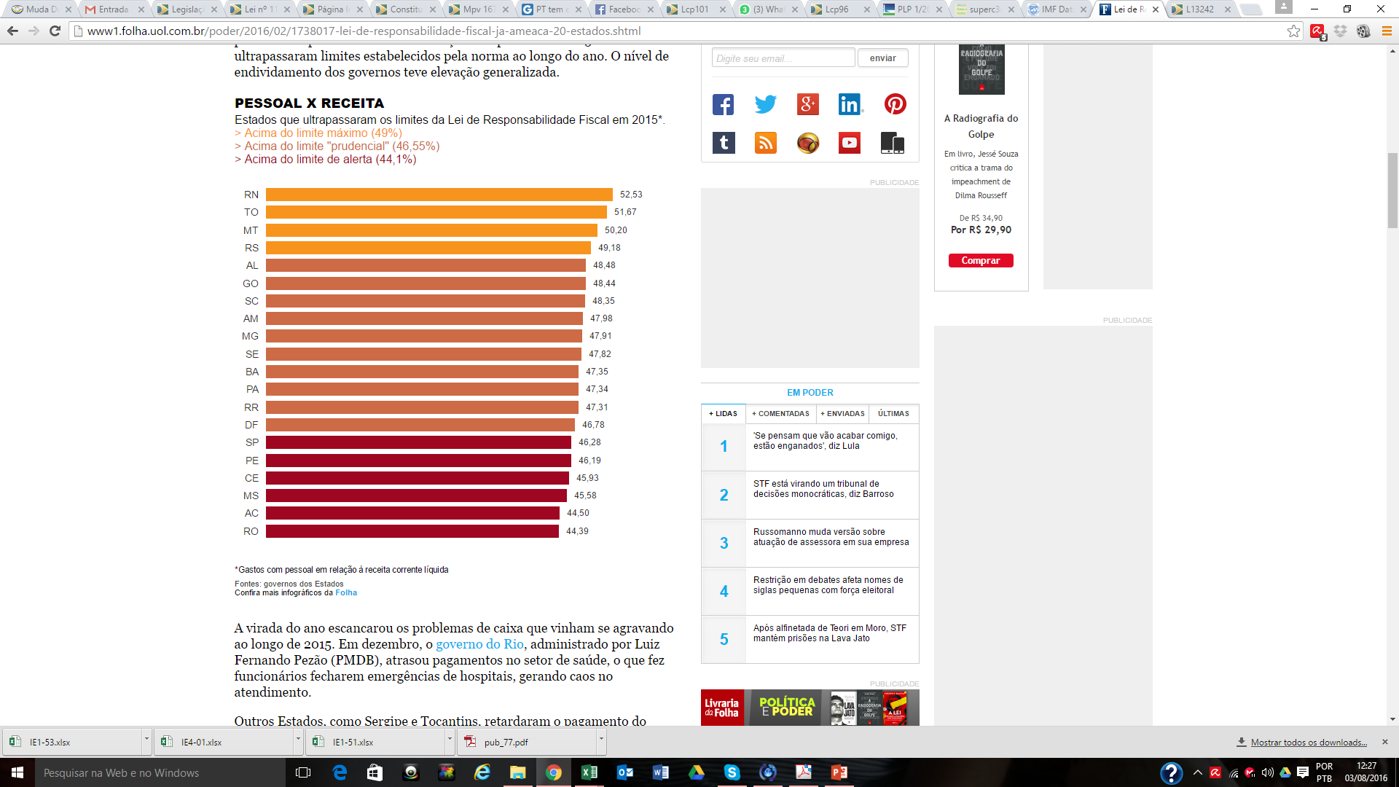
Despesa com Pessoal x RCL - 2015
Ago/2016: 12 estados estão protelando, ou parcelando pagamento dos servidores

Slide 29
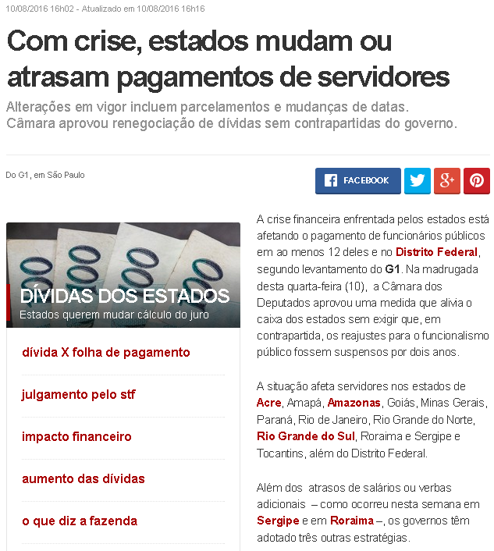

Slide 30
O PLP 257, de 2016
Enviado pelo Governo Dilma ao Congresso em março de 2016
Contexto: liminares do STF permitindo redução do indexador das dívidas (juros compostos). Suspensão do julgamento das ações dos Estados e fixação de prazo para Congresso legislar sobre o tema
Renegociação das dívidas dos Estados – Benefícios
Prazo para pagamento de até 360 meses, mais o prazo adicional de até 240 meses = 600 meses = 50 anos, mediante desistência de ações judiciais e renuncia a direito de ação sobre novas demandas
Redução de 40% do valor das parcelas, por 24 meses, observado o limite máximo de redução de R$ 160 milhões por mês, transferindo-se o valor da redução para o final do prazo da redução

Slide 31
Condição para assinar aditivos:
Sancionar e publicar leis, no prazo de 180 dias, que determinem a adoção, durante os 24 meses seguintes à assinatura do termo aditivo, das seguintes medidas:
I - não conceder vantagem, aumento, reajustes ou adequação de remunerações a qualquer título, ressalvadas as decorrentes de atos derivados de sentença judicial e a revisão prevista no inciso X do art. 37 da Constituição Federal;
II - limitar o crescimento das outras despesas correntes, exceto transferências a Municípios e Pasep, à variação da inflação, aferida anualmente pelo Índice Nacional de Preços ao Consumidor Amplo - IPCA ou por outro que venha a substituí-lo;
III - vedar a edição de novas leis ou a criação de programas que concedam ou ampliem incentivo ou benefício de natureza tributária ou financeira;
IV - suspender admissão ou contratação de pessoal, a qualquer título, inclusive por empresas estatais dependentes, por autarquias e por fundações instituídas e mantidas pelo Poder Público, ressalvadas as reposições decorrentes de vacância, aposentadoria ou falecimento de servidores nas áreas de educação, saúde e segurança, bem como as reposições de cargos de chefia e de direção que não acarretem aumento de despesa, em qualquer caso sendo consideradas apenas as vacâncias ocorridas a partir da data de assinatura do termo aditivo; e
V - reduzir em 10% (dez por cento) a despesa mensal com cargos de livre provimento, em comparação com a do mês de junho de 2014.

Slide 32
Aprovação de Leis de Responsabilidade Fiscal em cada ente, prevendo medidas para aumento da despesa e redução da despesa (e.g. aumento de contribuição previdenciária, reforma do RJU pra reduzir direitos, instituição de regime de previdência complementar para servidores)
Para fazer jus à redução das parcelas, os entes deveriam ainda adotar leis de:
I - redução em 20% (vinte por cento) da despesa mensal com cargos de livre provimento, em comparação com a do mês de junho de 2014;
II - vedação à contratação de operação de crédito por prazo de 48 meses
III - limitação das despesas com publicidade e propaganda a 50% da média dos empenhos efetuados nos últimos três exercícios, por prazo em que for acordada a redução extraordinária.
Medidas pró-privatização
  Autorização para a União receber bens, direitos e participações acionárias em sociedades empresárias, controladas por Estados e pelo Distrito Federal, com vistas à sua alienação (privatização) em até 24 meses após a respectiva recepção, podendo o prazo ser prorrogado por até 12 meses, a critério do Ministro de Estado da Fazenda.
  Impacto: Bancos Estaduais; empresas de saneamento e transporte; empresas de energia elétrica

Slide 33
Alterações na LRF
(impacto na União, Estados, DF e Municípios)
  Novo Art. 3º-A. Lei do PPA deveria fixar para o seu período de vigência (4 anos), o limite total anual do gasto público primário expresso como percentual:
  I - do PIB anual para a União; e
  II - da receita primária total anual para Estados, Distrito Federal e Municípios.
  Novo Art. 3-B. O PPA deveria conter seção que trate especificamente da despesa com pessoal de todos os Poderes e do Ministério Público, estabelecendo:
  I - limites em percentual do crescimento da receita corrente líquida para o crescimento da despesa total com pessoal;
  II - fixação de critérios para concessão de vantagem, aumento, reajuste ou adequação de remuneração a qualquer título, para os servidores próprios; e
  III - limites totais para as despesas com terceirização.

Slide 34
Previsão de que poderia ser decretado pelos Poderes e pelos órgãos Regime Especial de Contingenciamento no caso de crescimento real baixo ou negativo do Produto Interno Bruto - PIB nacional, regional ou estadual por período igual ou superior a quatro trimestres
Durante o Regime Especial de Contenção de Despesas, seriam contingenciadas todas as despesas, exceto:
I - as que constituam obrigações constitucionais e legais do ente, inclusive aquelas destinadas ao pagamento do serviço da dívida, e as ressalvadas pela lei de diretrizes orçamentárias.
II - as relativas a investimentos em fase final de execução ou que sejam considerados prioritários; e
III - as consideradas essenciais pelos órgãos para a manutenção das suas atividades e prestação de serviços públicos.
Proibição de que receitas de royalties minerais ou de petróleo sejam considerados para fins de aumento da receita

Slide 35
Mudança no cálculo da despesa com pessoal para incluir despesas com terceirização e repasses para ONGs relativos a contratação de pessoal
Inclusão da despesa com inativos e pensionistas do Regime Próprio na despesa com pessoal
Proibição, sob pena de nulidade, de ato de que resulte aumento da despesa com pessoal com parcelas a serem implementadas após final do mandato do titular do respectivo Poder ou órgão
Redução do limite prudencial do gasto com pessoal de 95% para 90% dos limites por Esfera, Poder e órgão
Inclusão da previsão de que suspensão da concessão de vantagem, aumento, reajuste ou adequação de remuneração derivada de determinação legal ou contratual enquanto a despesa total com pessoal se mantiver acima do limite prudencial, ressalvada a revisão geral prevista no inciso X do art. 37 da Constituição, e aplicável apenas a reajustes a serem concedidos por leis posteriores a essa alteração na LRF.
Inclusão da proibição de conceder adicionais por tempo de serviço, incorporação de cargo ou de função comissionada, progressões e promoções nas carreiras e converter em pecúnia quaisquer direitos e vantagens, se o ente não retornar ao limite prudencial em 2 quadrimestres, aplicável separadamente por Poder.

Slide 36
Inclusão de novo art. Art. 24-A, determinando observância pela LDO de restrições quando houver possibilidade de extrapolação do limite de gastos em relação ao PIB:
I - vedação da criação de cargos, empregos e funções ou alteração da estrutura de carreiras, que impliquem aumento de despesa;
II - suspensão da admissão ou contratação de pessoal, a qualquer título, ressalvadas a reposição decorrente de aposentadoria ou de falecimento de servidores, as reposições de cargos de chefia e de direção que não acarretem aumento de despesa e as contrações por tempo determinado para atender necessidade temporária de excepcional interesse público;
III - vedação de concessão de aumento de remuneração de servidores acima da previsão de variação do Índice de Preços ao Consumidor Amplo - IPCA para o ano de elaboração da Lei de Diretrizes Orçamentárias ou outro índice que venha a substituí-lo;
IV - correção da despesa de custeio, exceto despesa obrigatória, limitada ao valor empenhado no ano anterior acrescido da previsão de variação do IPCA para o ano de elaboração da Lei de Diretrizes Orçamentárias ou outro índice que venha a substituí-lo;
V - correção da despesa sujeita à limitação de empenho e movimentação financeira de que trata o art. 9º restrita ao valor empenhado no ano anterior acrescido da previsão de variação do IPCA para o ano de elaboração da Lei de Diretrizes Orçamentárias ou outro índice que venha a substituí-lo; e
VI - redução em pelo menos dez por cento das despesas com cargos de livre provimento.

Slide 37
Se essas restrições não fossem suficientes para conduzir as despesas ao limite, seriam adotadas ainda
I - vedação de aumentos nominais de remuneração dos servidores públicos, ressalvado o disposto no inciso X do art. 37 da Constituição;
II - vedação da ampliação de despesa com subsídio ou com subvenção em relação ao valor empenhado no ano anterior, exceto se a ampliação for decorrente de operações já contratadas;
III - limitação da despesa de custeio, exceto despesa obrigatória, ao valor empenhado no ano anterior;
IV - manutenção da despesa sujeita à limitação de empenho e movimentação financeira de que trata o art. 9º, no máximo, no valor empenhado no ano anterior; e
V - redução adicional em pelo menos dez por cento das despesas com cargos de livre provimento.
E, se ainda assim o limite não fosse cumprido:
I - vedação do reajuste do salário mínimo acima da previsão de variação do Índice Nacional de Preços ao Consumidor - INPC para o ano de elaboração da Lei de Diretrizes Orçamentárias ou outro índice que venha a substituí-lo;
II - redução em até 30% dos gastos com servidores públicos decorrentes de parcelas indenizatórias e de vantagens de natureza transitória; e
III - implementação de programas de desligamento voluntário e de licença incentivada de servidores e empregados, que representem redução de despesa.

Slide 38
Os aumentos de remuneração dos servidores suspensos ou cancelados não seriam devidos em hipótese ou em tempo algum aos potenciais beneficiários
Ficariam suspensos os efeitos de novas alterações na legislação tributária que impliquem queda na arrecadação e a implementação das propostas legislativas que resultem em aumento de despesas primárias.
Ampliação do prazo para um ano da vedação de titular de Poder ou órgão, no último no exercício do seu mandato, contrair obrigação de despesa que não possa ser cumprida integralmente dentro dele ou que tenha parcelas a serem pagas no exercício seguinte sem que haja suficiente disponibilidade de caixa para este efeito.
Previsão de nulidade de qualquer ato legal ou administrativo de aumento da despesa com pessoal que ocasione impacto negativo no equilíbrio atuarial ou incremento real da insuficiência financeira do regime próprio de previdência social, salvo se recomposto por aumento de alíquota de contribuição ou revisão de regras de concessão de benefícios.
Fixação de período de transição de 10 anos para os entes se enquadrarem nos novos limites de gastos com pessoal, à proporção de 1/10 (um décimo) a cada exercício financeiro da despesa com pessoal sobre receita corrente líquida.
Em caso de descumprimento de metas de controle de gasto, penalização aos municípios com aumento da parcela mensal devida (0,2% de 1/12 da RCL) por meta não cumprida.

Slide 39
O Substitutivo do Governo Temer/Relator Amin (09.08.2016)
Mantem prazo para refinanciamento, condicionada a desistência de ações e à vedação novas ações judiciais, sob pena de rescisão do aditivo
Aumenta o valor da redução das parcelas para até 100%, de 07/16 a 12/16 e de 94,73% a 5,26% (redução progressiva do desconto) de 01/17 a 06/18, limitado a 500 milhões/mês por ente => estimativa de benefício de R$ 50 bilhões aos Estados nesse período
Itens suprimidos - I
  previsão de que o PPA deveria fixar limite total anual do gasto público primário expresso como percentual do PIB anual para a União; e da receita primária total anual para Estados, Distrito Federal e Municípios.
  previsão de que PPA deveria estabelecer limites em percentual do crescimento da receita corrente líquida para o crescimento da despesa total com pessoal; critérios para concessão de vantagem, aumento, reajuste ou adequação de remuneração a qualquer título, para os servidores próprios; e limites totais para as despesas com terceirização.
  redução do limite prudencial e suas decorrências (suspensão de reajustes)
  limite de crescimento da despesa não financeira
  autorização para assunção de ativos e estatais dos Estados para fins de privatização, prevendo porém que a União dará assistência técnica, via bancos públicos, para alienação de bens e privatizações de estatais
  medidas de ajuste a serem adotadas pela LDO se limite de gasto não for cumprido.

Slide 40
O Substitutivo do Governo Temer/Relator Amin (09.08.2016)
  Itens suprimidos - II
  vedação aos entes que celebrarem aditivos de conceder vantagens ou reajustes a qualquer título, exceto promoção de militares na passagem para inatividade e revisão geral anual (art. 37, X da CF), por 24 meses
  inclusão no limite de gasto com pessoal dos inativos pagos pelo RGPS (déficit do RGPS)
  Inclusão no limite de gasto com pessoal da parcela de Imposto de Renda Retido na Fonte
  Exclusão do calculo da despesa com pessoal da contribuição patronal a regime de previdência complementar (Funpresp)
  Proibição de aumento de despesa com pessoal no último ano do mandato
  Proibição a cada Poder de conceder adicionais por TS e promoções ou converter direitos em pecúnia se ultrapassado limite prudencial (95%)
  Criminalização da concessão de reajustes com parcelas a serem implementadas após o final do mandato, mesmo com base em lei.
  Regras para período de transição (dez anos) e tratamento diferenciado para Poder Judiciário, MP e Defensorias
  Regras sobre inclusão de terceirizações e contratação de pessoal por entidades da sociedade civil na despesa com pessoal

Slide 41
Limitadores da despesa mantidos no Substitutivo ao PLP 257
Limitação, por 2 anos a partir da assinatura do aditivo, do crescimento anual da despesa primária corrente à variação do IPCA
Adoção pelo entes de medidas de curto prazo previstas no Acordo Federativo celebrado entre a União e os entes federados em 20 de junho de 2016 (cujo teor não consta da Lei)
Em caso de descumprimento das medidas, revogação do prazo adicional e da redução extraordinária da dívida
O Poder Executivo da União avaliará o cumprimento das condições
Se metas de redução da dívida consolidada e resultado primário forem atendidas, poderão ser descumpridas metas de controle da despesa com pessoal e gestão.
Penalização aos municípios em caso de descumprimento das metas de redução – multa

Slide 42
Tramitação do PLP 257
Iniciada a discussão em 02.08.2016 – Plenário da CD
Substitutivo elaborado pelo Governo/MF
Negociações do Governo com partidos da base e Estados
Resistências do Relator
Resistências setoriais – Nova Oposição, Centrinho e Centrão
Concessões ao Poder Judiciário
Apoio da mídia e do mercado / crítica às concessões
“Saia justa”: proposta de Dilma era mais radical
Emenda Aglutinativa 2: suprime referência expressa a congelamento da despesa com pessoal e remete para “Acordo Federativo”
Empenho do Presidente da CD – votação iniciada em 09.08 – Votação dos DVS adiada (conclusão prevista para a semana de 29.08)
Quorum qualificado – requer maioria absoluta para aprovação
  Texto do Substitutivo aprovado por 282 votos
Etapa seguinte: Senado Federal. Se alterado, retorna à CD, que terá palavra final.

Slide 43
A PEC 241/2016
Enviada ao Congresso em 16 de junho de 2016
Institui “Novo Regime Fiscal”, para todos os Poderes da União e os órgãos federais com autonomia administrativa e financeira integrantes dos Orçamento Fiscal e da Seguridade Social, para vigorar por 20 exercícios financeiros
Objetivo: “reverter, no horizonte de médio e longo prazo, o quadro de agudo desequilíbrio fiscal em que nos últimos anos foi colocado o Governo Federal”
  “No período 2008-2015, essa despesa cresceu 51% acima da inflação, enquanto a receita evoluiu apenas 14,5%. Torna-se, portanto, necessário estabilizar o crescimento da despesa primária, como instrumento para conter a expansão da dívida pública. Esse é o objetivo desta Proposta de Emenda à Constituição.”
  “O Novo Regime Fiscal, válido para União, terá duração de vinte anos. Esse é o tempo que consideramos necessário para transformar as instituições fiscais por meio de reformas que garantam que a dívida pública permaneça em patamar seguro.” (Exposição de Motivos da PEC 241)

Slide 44
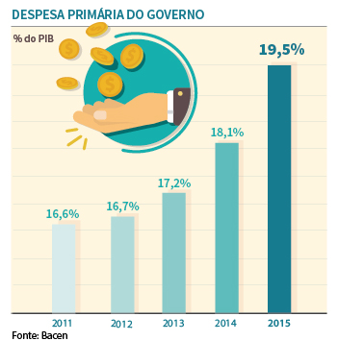

Slide 45
Limite Anual de Gastos e sua correção
Em cada exercício financeiro, será fixado limite individualizado para a despesa primária total [exclui a despesa financeira] do Poder Executivo, do Poder Judiciário, do Poder Legislativo, inclusive o Tribunal de Contas da União, do Ministério Público da União e da Defensoria Pública da União.
Fixa, para o exercício de 2017, limite equivalente à despesa realizada em 2016, corrigida pela inflação (IPCA) observada em 2016.
A partir do segundo exercício, o limite para a despesa primária será naturalmente incorporado ao processo de elaboração da lei de diretrizes orçamentárias e da lei orçamentária anual, e consistirá no valor do limite do exercício anterior, corrigido pelo IPCA.
Limite anual de elevação da despesa com pessoal do Legislativo, Judiciário, Ministério Público e Defensoria Pública: IPCA
Limites deverão constar na LDO em cada exercício
Saúde e Educação
A partir de 2017, as aplicações mínimas de recursos da União em saúde e em manutenção e desenvolvimento do ensino corresponderão, em cada exercício financeiro, às aplicações mínimas referentes ao exercício anterior corrigidas pelo IPCA
  Educação: Afasta vinculação ao comportamento da receita tributária
  Saúde: afasta vinculação do comportamento da receita corrente líquida
Impede cobrança futura de direitos frustrados pela aplicação do limite de despesa.

Slide 46
O que não entra no cálculo do limite
Não se incluem nos limites de despesa:
transferências constitucionais estabelecidas pelos art. 20, § 1º (participação em royalties), art. 157 a art. 159 (Fundos constitucionais) e art. 212, § 6º (salário-educação)
despesas referentes ao art. 21,caput, inciso XIV da Constituição (pessoal do DF pago pela União)
complementações de que trata o art. 60, caput, inciso V do ADCT (repasses para Fundeb)
créditos extraordinários
despesas com a realização de eleições pela justiça eleitoral;
outras transferências obrigatórias derivadas de lei que sejam apuradas em função de receita vinculadas; e
despesas com aumento de capital de empresas estatais não dependentes.
Método de correção dos limites poderá ser alterado por lei a partir do décimo exercício de vigência do Novo Regime Fiscal

Slide 47
Medidas em caso de descumprimento
No caso de descumprimento do limite aplicam-se, no exercício seguinte, ao Poder ou ao órgão que descumpriu o limite, vedações:
I - à concessão, a qualquer título, de vantagem, aumento, reajuste ou adequação de remuneração de servidores públicos, inclusive do previsto no inciso X do caput do art. 37 da Constituição, exceto os derivados de sentença judicial ou de determinação legal decorrente de atos anteriores à entrada em vigor da Emenda Constitucional que instituiu o Novo Regime Fiscal;
II - à criação de cargo, emprego ou função que implique aumento de despesa;
III - à alteração de estrutura de carreira que implique aumento de despesa;
IV - à admissão ou à contratação de pessoal, a qualquer título, ressalvadas as reposições de cargos de chefia e de direção que não acarretem aumento de despesa e aquelas decorrentes de vacâncias de cargos efetivos; e
V - à realização de concurso público.
No caso de descumprimento do limite pelo Poder Executivo:
I - a despesa nominal com subsídios e subvenções econômicas não poderá superar aquela realizada no exercício anterior; e
II - fica vedada a concessão ou a ampliação de incentivo ou benefício de natureza tributária da qual decorra renúncia de receita.

Slide 48
Impactos e Contradições
Priorização radical da geração de superávit primário para pagamento de juros: em 2015, gastos de R$ 540 bilhões – 9,1% do PIB (http://www.valor.com.br/brasil/4499584/governo-gasta-91-do-pib-com-o-pagamento-de-juros#)
Estagnação do gasto público, em especial do gasto social com impactos expressivos na Saúde, Educação, Previdência Social, C&T, Assistência Social, Reforma Agrária, Defesa, Agricultura, etc.
“Essa PEC simplesmente enterra a Constituição de 1988 no que diz respeito aos direitos sociais. É simples assim.”
    Eduardo Faganini, Professor da Unicamp, 01.08.2016
“A PEC 241 praticamente inviabiliza o Plano Nacional de Educação, que exige até 2024 expansão de 3,4 milhões de matrículas em creches,500 mil matrículas do ensino fundamental, 7 00 mil na pré-escola e 2 milhões no ensino superior.”
Daniel Cara, coordenador geral da Campanha Nacional pelo Direito à Educação
“Os percentuais referentes à saúde e educação não serão modificados”, disse Temer. “Grifem essa parte.” (http://congressoemfoco.uol.com.br/noticias/entenda-os-principais-pontos-da-pec-que-limita-o-gasto-publico/)
Todavia, se a Receita Tributária e a Receita Corrente Líquida apresentarem comportamento SUPERIOR ao IPCA, haverá perdas para a saúde e educação, já que o LIMITE MÍNIMO DE 15% DA RCL A SER DESTINADO A SAUDE (A SER ATINGIDO EM 2020) e o LIMITE MÍNIMO DE 18% DA RECEITA DE IMPOSTOS A SER DESTINADO À EDUCAÇÃO estarão sendo deixados de lado pela nova regra
  Exemplo (De 2004 a 2014):
  Evolução da RCL e RT pelo IPCA: AUMENTO DE 71%
  Evolução VERIFICADA RCL: 142,7%
  Evolução VERIFICADA RT: 211,3%

Slide 49
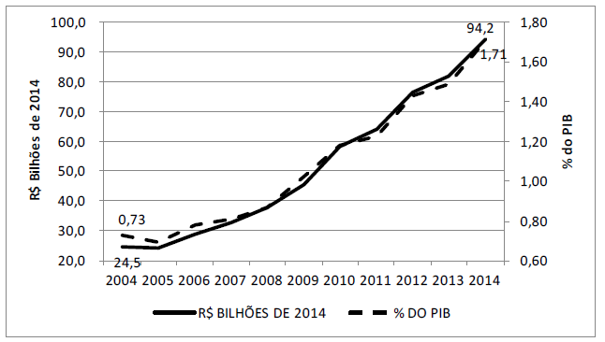
Exemplo do impacto na Educação
Despesa do Governo Federal na Função Educação: 2004 a 2014
(R$ Bilhões de 2014 e % do PIB)
Se a despesa da União com educação fosse corrigida pelo IPCA desde 2004, o gasto total em 2014 seria de apenas R$ 41,9 bilhões = 49,8% do efetivamente gasto
A evolução do Piso Nacional do Magistério, desde janeiro de 2009, primeiro ano de sua implementação, até janeiro de 2016, revela um aumento no valor do Piso de R$ 950,00 para R$ 2.135, ou seja, de 124,74%.
Se a correção tivesse sido pelo IPCA apenas, o reajuste do Piso teria sido de apenas 57,29%, e o seu valor em janeiro de 2016 seria de apenas R$ 1.494,00, inviabilizando a valorização do magistério.
.
41,9
Fonte: MENDES, Marcos. A DESPESA FEDERAL EM EDUCAÇÃO: 2004-2014.
BOLETIM LEGISLATIVO Nº 26, DE 2015 – Senado Federal/Conleg

Slide 50
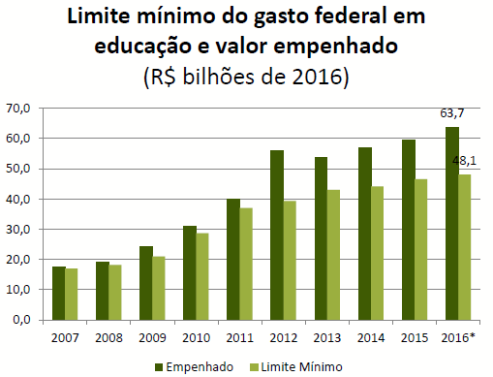
MENDES, Marcos. A PEC 241/16 e o Novo Regime Fiscal. Apresentação em Audiência Pública na CAE/SF em 16.08.16

Slide 51
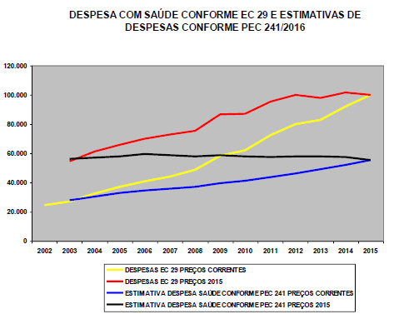
Exemplo do impacto na Saúde
Estimativa da perda acumulada 2003-2015 a preços correntes:
R$ 252,481 bilhões

Slide 52
Estimativa da perda acumulada na saúde 2003-2015 a preços de 2015: R$ 315,245 bilhões

Slide 53
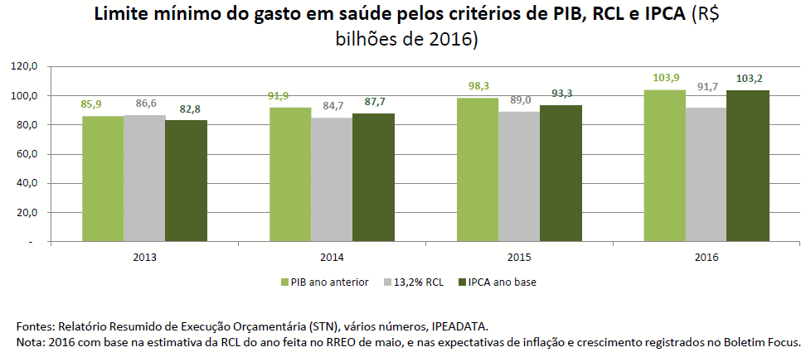
MENDES, Marcos. A PEC 241/16 e o Novo Regime Fiscal. Apresentação em Audiência Pública na CAE/SF em 16.08.16

Slide 54
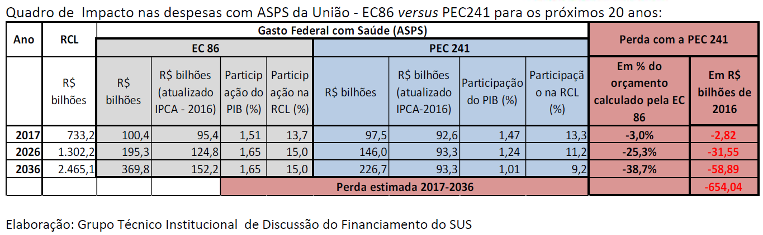
Estimativa do impacto na Saúde
Na Função Saúde, a União despendeu, em 2004, R$ 32,9 bilhões; e, em 2014, R$ 93,9 bilhões.
Se fosse aplicado nesse período o critério de correção pelo IPCA, a despesa da União com saúde em 2014 teria sido de apenas R$ 59 bilhões, ou seja, pelo menos R$ 35 bilhões, apenas em 2014, deixariam de ser destinados pela União à saúde pública, como gravíssimo comprometimento de programas nessa área, como o Mais Médicos, Farmácia Popular, Saúde Indígena e a prestação de serviços essenciais no âmbito do Sistema Único de Saúde.
Nos próximos 20 anos, a estimativa do CONASS é de que R$ 654 bilhões deixem de ser destinados à ações e serviços públicos de saúde (ASPS)

Slide 55
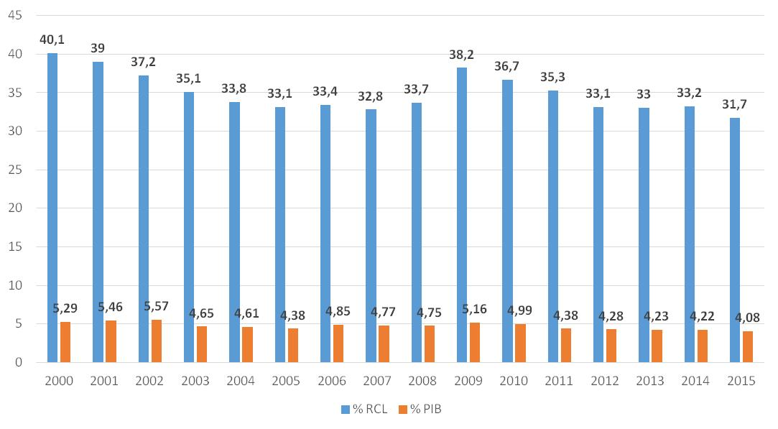
Evolução da Despesa com Pessoal da União
% da RCL e do PIB 2000 a 2015
Fonte: 2009/2010: SIAFI/STN;2011-2015: CONORFF/CD
Se a Despesa com pessoal de 2004 (R$ 89 bilhões) fosse apenas reajustada pelo IPCA nos últimos 12 anos, em 2015 o gasto seria de apenas R$ 162,9 bilhões, contra o que foi efetivamente gasto de R$ 235,5 bilhões

Slide 56
PLDO 2017
Art. 3º A elaboração e a aprovação do Projeto de Lei Orçamentária de 2017 terão como limite para a despesa primária total dos Orçamentos Fiscal e da Seguridade Social a previsão dos pagamentos desse tipo de despesa a serem efetuados em 2016, corrigida pela estimativa proposta pelo Poder Executivo da variação, para o período de janeiro a dezembro deste mesmo ano, do Índice Nacional de Preços ao Consumidor Amplo – IPCA.
............................................................................
§ 2º A execução da lei orçamentária de 2017 terá como limite a despesa primária efetivamente paga em 2016, nela incluídos os restos a pagar pagos, corrigida pela variação acumulada, de janeiro a dezembro de 2016, do IPCA publicado pelo Instituto Brasileiro de Geografia e Estatística – IBGE, assegurado montante mínimo de pagamento das despesas classificadas com o código de grupo de natureza da despesa 4 (GND 4) [INVESTIMENTOS] em montante igual ao efetivamente pago em 2016, incluídos os restos a pagar, corrigido pela variação do IPCA acumulada de janeiro a dezembro de 2016.
§ 3º No cálculo dos limites a que se referem o caput e o § 2º, assim como para fins de verificação do seu cumprimento, não se incluem:
I - transferências constitucionais estabelecidas pelos art. 20, § 1º, art. 157 a art. 159 e art. 212, § 6º, e as despesas referentes ao art. 21, caput, inciso XIV, todos da Constituição, e as complementações de que trata o art. 60, caput, inciso V, do Ato das Disposições Constitucionais Transitórias – ADCT;
II – despesas extraordinárias pagas pelo Poder Executivo na forma do § 3º do art. 167 da Constituição;
III - despesas com a realização de eleições pela justiça eleitoral;
IV - outras transferências obrigatórias derivadas de lei que sejam apuradas em função de receita vinculadas; e
V - despesas com aumento de capital de empresas estatais não dependentes.
§ 4º Caso seja verificado, no relatório de que trata o art. 116, relativo ao segundo quadrimestre, que o déficit primário do exercício de 2017 será inferior à meta dos Orçamentos Fiscal e da Seguridade Social da União referida no art. 2º, a diferença, vedado o aumento de despesas de custeio, será direcionada para:
I - redução do endividamento público;
II - pagamento de restos a pagar de investimentos; e
III - transferências previstas no inciso XIV do art. 12 [AUXILIO FINANCEIRO A ESTADOS E MUNICIPIOS PARA FOMENTO A EXPORTAÇÕES], limitadas à variação do índice oficial de inflação acumulado de janeiro a dezembro de 2016.

Slide 57
Comparação de Gastos Sociais 2003 a 2015 – Executado - com e sem PEC 241/2016
Valores agregados de 2003 a 2015 em R$ Bilhões
Áreas | Gastos efetivos | Simulação com PEC 241 | Diferença
Assistência Social | 638,51 | 200,83 | -68.5%
Educação e Cultura | 1.140,14 | 686,20 | -39.8%
Saúde | 955,08 | 701,60 | -26.5%
Previdência | 5.220,90 | 3.519,11 | -32.6%
Gasto Social Federal Total | 8.689,98 | 5.481,39 | -36.9%
Fonte:STN/MF

Slide 58
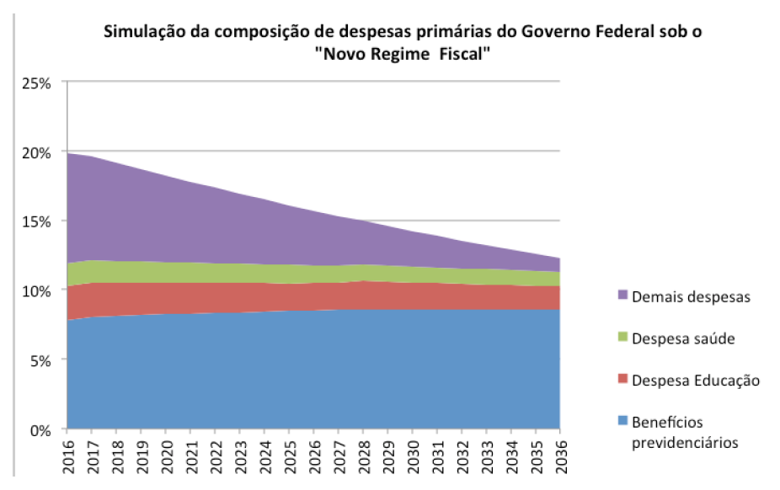
FONTE: ROSSI, Pedro. Apresentação em Audiência Pública na CAE/SF em 16.08.2016.

Slide 59
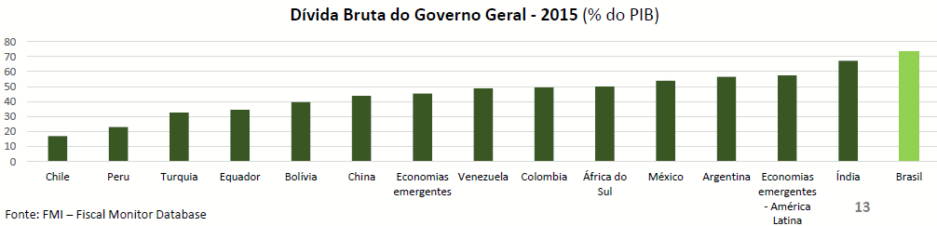
Enquanto isso...
MENDES, Marcos. A PEC 241/16 e o Novo Regime Fiscal. Apresentação em Audiência Pública na CAE/SF em 16.08.16

Slide 60
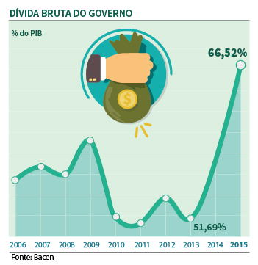

Slide 61
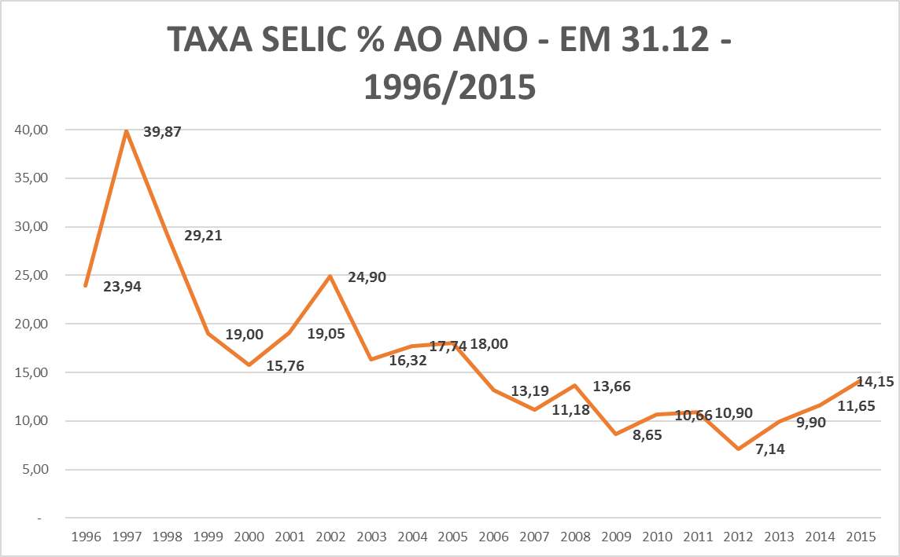
FONTE: BANCO CENTRAL DO BRASIL

Slide 62
Relação dívida x Pib e Taxas de Juros Anual (Dez 2015)
País | TAXA JUROS % (ANUAL) | DIVIDA EM % PIB
Brasil | 14,25 | 66,23
Rússia | 10,50 | 17,70
Índia | 6,50 | 67,20
Indonésia | 6,50 | 27,00
China | 4,35 | 43,90
México | 4,25 | 43,20
Austrália | 1,50 | 36,80
Coréia Do Sul | 1,25 | 35,12
Canadá | 0,50 | 91,50
Estados Unidos | 0,25 | 104,17
Reino Unido | 0,25 | 89,20
Itália | 0,00 | 71,20
Espanha | 0,00 | 90,70
França | 0,00 | 96,10
Zona Do Euro | 0,00 | 132,70
Alemanha | 0,00 | 99,20
Japão | - 0,10 | 229,20
http://www.tradingeconomics.com/country-list/interest-rate
http://www.tradingeconomics.com/country-list/government-debt-to-gdp

Slide 63
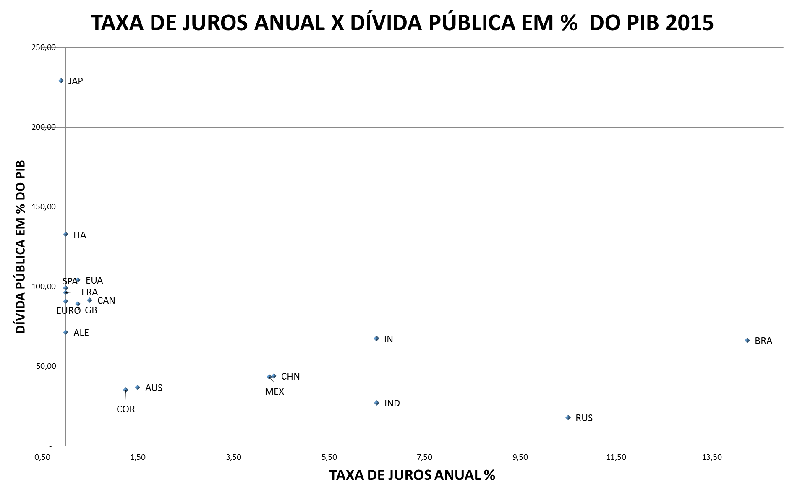
http://www.tradingeconomics.com/country-list/interest-rate
http://www.tradingeconomics.com/country-list/government-debt-to-gdp

Slide 64
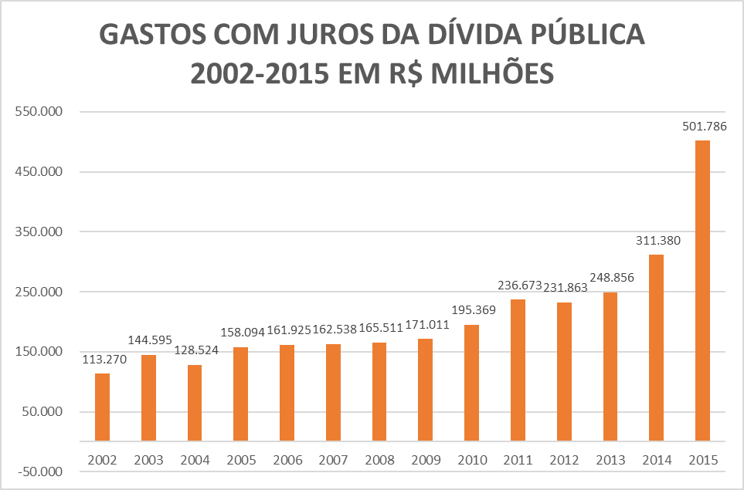
TOTAL 2002-2015: R$ 2,91 TRILHÕES
Fonte: BANCO CENTRAL DO BRASIL

Slide 65
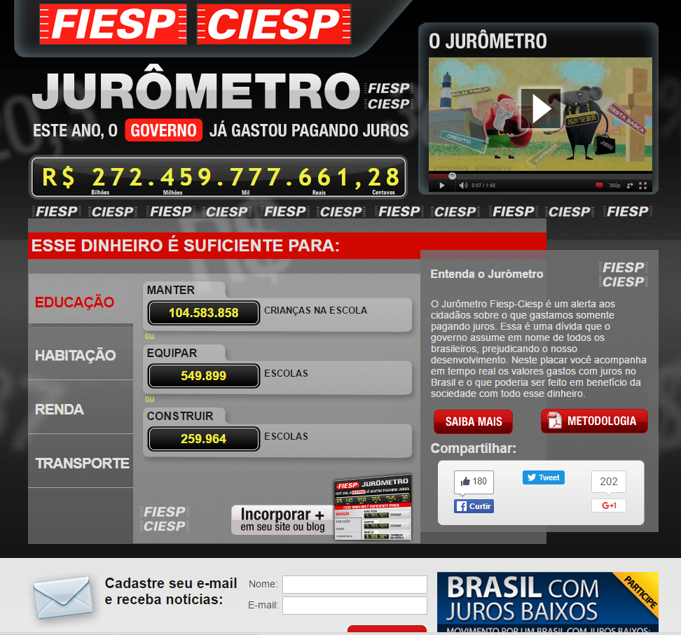
Fonte: FIESP, 25.08.2016. https://www.jurometro.com.br/

Slide 66
Tramitação da PEC 241 na Câmara dos Deputados
Tramitação atual:
  29/07: apresentado parecer pela admissibilidade da PEC na CCJC da Câmara
  Pedido de vistas coletivas
  Aprovada admissibilidade em 09/08
  Próxima etapa: Comissão Especial para receber emendas e examinar mérito (32 Deputados)
  Comissão Especial instalada em 11.08.2016 – Rel. Dep. Darcisio Perondi (PMDB-RS)
  Prazo mínimo de 10 sessões para receber emendas (a partir de 12.08.2016)
    Sessões já decorridas até 26.08 = 5 sessões
  Prazo total na Comissão: mínimo 10 sessões; máximo 40 sessões
  Previsão de apresentação do Parecer: 19 de setembro
  Plenário: dois turnos de votação, com exigência de 3/5 dos deputados para aprovação
  Reexame pelo Senado
Prioridade Máxima do Governo – aprovação até o final de 2016
Resistências no Congresso: Bancada da Saúde, Bancada da Educação, Nova Oposição e parte da Nova Situação – apenas 7 Líderes apoiam (220 deputados) (OESP, 29.08.16)
Vinculação com a Reforma da Previdência
Replicação nos Estados pelos governadores (e.g. RS)

Slide 67

Obrigado !
Luiz.alb.santos@gmail.com
https://politicapublica.wordpress.com/author/politicapublica/

